Slide 1
基于大数据的安全态势感知技术的分析和探讨

Slide 2
目录
1
网络安全威胁现状
2
大数据与网络安全
3
安全态势感知结构与技术
4
问题探讨

Slide 3

当前网络威胁形势
2015 - Kaspersky (Duqu 2.0)
2015 - Hacking Team
2014 – SONY
2014 - APPLE
2014 - JP MORGAN CHASE
2014 - Target
2015年 超过 10万 家公司被黑泄漏数据
3141 家公司公开确认信息被窃取
81.9% 的案例里，攻击者仅需要几分钟就可以的手
98% 的案例里，攻击者可以在24内获取数据
……
—《2016 DBIR》

Slide 4
网络安全现状
主要以边界安全为主构建的体系，部署多台独立的安全设备进行防护
网络安全问题日益凸显，面对当今主流的定向攻击，任何单一化的检测或防护均不能达到理想的效果
独立安全设备能否保障网络安全？
传统安全设备从本地网络去发现未知威胁
相当于大海捞针
静态规则
独立的安全功能
被动防御
的独立设备运行
已知特征防护
日志单一

Slide 5
目录
1
网络安全威胁现状
2
大数据与网络安全
3
安全态势感知结构与技术
4
问题探讨

Slide 6











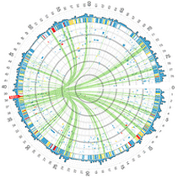




大数据分析与网络安全结合
数据源
大数据分析技术
安全态势感知
安全应用
服务器和安全设备数据
全文检索
Firewall IPS WAF
威胁检测
大数据技术
威胁情报
网络流量数据
报表
NetFlow
异常行为分析
原始数据
关联分析
可视化技术

Slide 7
大数据在网络安全上的优势
按照时间维度
现有客户的未知威胁往往在互联网上的其他客户中已发生
关联性
将本地数据与互联网海量多维信息进行关联分析，效果会远远超过独立安全设备的检测与防护
普适性
针对互联网海量多维信息，采用机器学习挖掘所得到的检测模型，最终也能够对其他用户产生防护效果

Slide 8
目录
1
网络安全威胁现状
2
大数据与网络安全
3
安全态势感知结构与技术
4
问题探讨

Slide 9
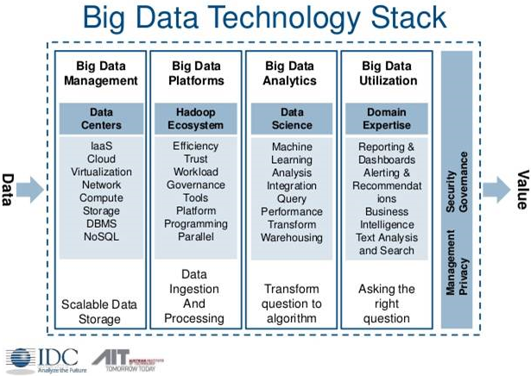
Big Data Stack

Slide 10
态势感知技术架构
数据展示
威胁可视化
威胁响应
安全状况
用户/网络/应用异常行为检测
数据分析
匹配规则
数字建模
模式识别
关联分析
事件回溯
机器学习
数据存储
底层支持
结构化数据
非结构化数据
第三方数据
数据源
安全设备
网络设备/服务器
恶意样本/原始数据包
威胁情报

Slide 11




数据采集
结构化数据
非结构化数据
第三方数据
Netflow/网络防护设备日志
恶意样本/原始数据包
共享平台/态势感知中心
结构化数据类型：设备日志、服务器日志、Netflow、SNMP
非结构化数据类型：僵木蠕和病毒样本、原始数据包
第三方数据类型：第三平台共享的威胁情报，态势感知平台分析产生的威胁情报
黑IP
长期活跃的，短期活跃的，基于代理跳板的，被控制主机，其他基础属性
行为特征
扫描器家族，暴力破解家族，批量扫漏洞家族（扫系统漏洞、WEB漏洞）
组织特征
黑色SEO组织，针对金融等行业目标的渗透组织、羊毛党

Slide 12
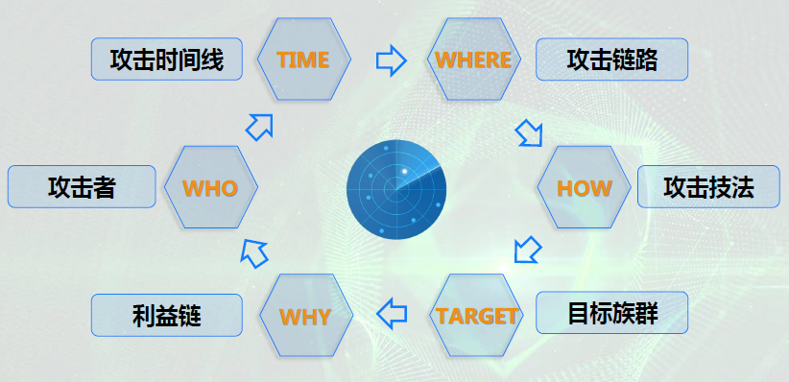
数据分析
攻击事件也是有章可循的！
通过对攻击事件多维度分析可建立并完善异常行为模型、不同攻击行为的关联关系、黑客画像等

Slide 13
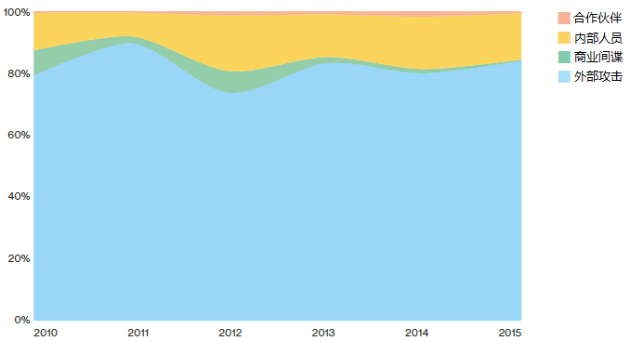
数据分析—WHO
来自外部的攻击超过80%，且长期以高百分比占据攻击者来源之首
—《2016 DBIR》
Notes:
由于内部威胁感知缺失导致了外部威胁的比重过大，其实内部威胁比重远远大于20%。

Slide 14
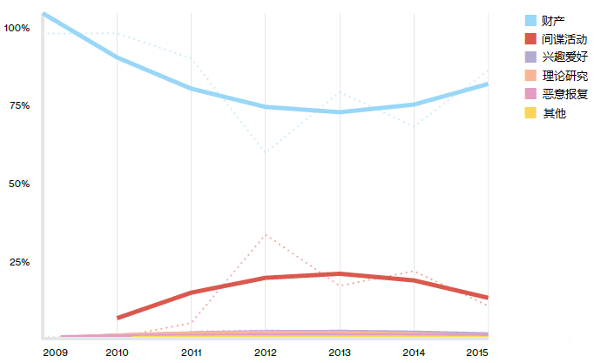
数据分析—WHY
大部分异常攻击行为都是为了非法获取目标财产
—《2016 DBIR》

Slide 15
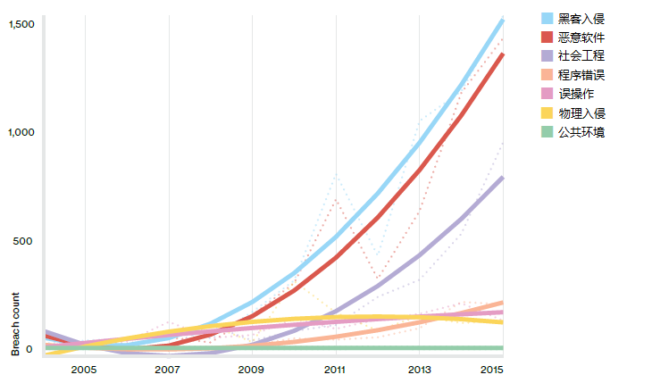
数据分析—HOW
实施异常行为攻击的方法多种多样，黑客入侵与恶意软件攻击上升趋势明显

Slide 16
以业务为核心的立体分析
识别
入侵检测
受控检测
破坏检测
阻断
网络阻断
查杀处置
取证
痕迹取证
危害取证
回溯
攻击回溯
样本回溯
分析
身份标示
空间定位
动机判断
反哺
丰富模型
识别
反哺
阻断
分析
取证
回溯

Slide 17
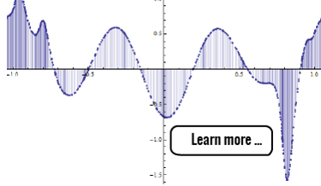
数据处理基本流程
数据处理流程：
提取元数据
提取关键因子、界定分析边界、简化数学公式与算法
结果优化
评估解决方案
得出结果
现实问题
问题简化
结果
最优模型
解决方案
评估
优化方法
数据公式
识别，定界&简化

Slide 18
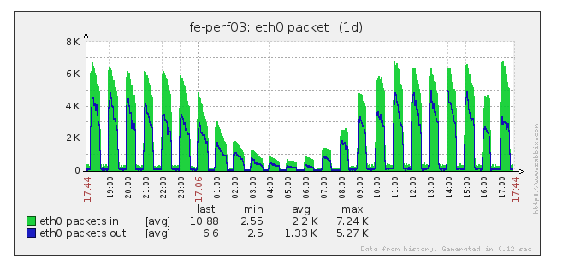
案例1—DDoS脉冲攻击
检测过程
以netflow数据或镜像报文做为原始数据
以单位时段内的流量峰值与谷值之间的差值做统计
连续几次差值小于学习值时，判定为脉冲攻击
并在攻击发生期间计算攻击惩罚值
当攻击结束点+惩罚时间后才停止防护

Slide 19
案例2—服务器异常登录
时间 | 主机名 | 命令 | 参数1 | 参数2
周一 上午 | pascal | mkdir | dir1
周一 上午 | pascal | cd | dir1
周一 上午 | pascal | vi | tex
周一 上午 | pascal | mail | fredd
周一 上午 | pascal | subject | progress
周一 上午 | pascal | vi | tex
周一 上午 | pascal | mail | williamf
周一 上午 | pascal | subject | progress
… | … | … | …
周一 下午 | pascal | vi | tex
周一 下午 | pascal | latex | text
周一 下午 | pascal | dvips | dvi | -o
… | … | … | …
周一 下午 | pascal | logout
… | … | … | …
周一 上午 | pascal | cd | dir1
… | … | … | …
用户 | 正常行为
系统管理员 | 以root用户登录，查看/etc/password，运行top命令监控服务器状态
开发人员1 | 编写C代码，编译C代码，读取、发送邮件，执行编译后的unix命令
开发人员2 | 与开发人员近似，但是时间通常为下午和晚上
秘书 | 编辑电子表格，读取、发送邮件
管理员1 | 读取、发送邮件，查看系统日志
管理员2 | 读取、发送邮件，查看业务日志
用户正常行为定义
用户 | 正常行为
开发人员1 | 凌晨登录，尝试提升用户权限
秘书 | 晚上登录
系统管理员 | 从美国地址登录
开发人员1 | 切换为秘书账户权限
秘书 | 切换为管理员权限
开发人员2 | 早晨6点登录，尝试读取/etc/password
管理员1 | 尝试提升为root权限
某管理员近6天登录序列
用户异常行为定义

Slide 20
案例2—登录数据训练过程
用户 | 正常行为相似度区间 | 异常行为相似度
开发人员2 | (0.58,0.79) | 0.00
秘书 | (∞,∞) | 0.00
系统管理员 | (0.84,0.95) | 0.00
开发人员1 | (0.31,1.00) | 0.04
秘书 | (0.41,0.98) | 0.17
开发人员1 | (∞,∞) | 0.0
系统管理员 | (0.64,0.95) | 0.0
管理员1 | (0.57,1.00) | 0.0
管理员2 | (1.00,1.00) | 0.0
将采集数据的前4周（一个月）作为数据采集器，在此期间仅仅将所有登录模式关联到特定用户具体的“用户档案”，每个用户在上午、下午、晚上分别建立一个子档案
第5周的数据作为训练阶段数据，将第五周的所有用户的不同时段的登录模式与前4周的三个不同时段档案进行相似度计算和对比，得出用户正常的行为与前4周详对比的相似度区间（与自己相比，∞代表第5周未登录系统）。
第6周的登录数据中的异常登录数据作为对比，按照异常行为定义进行识别，并与前四天的计算相似度。
得出上表所示的用户正常行为相似度与第6周的用户行为相似度，可以知道第6周的相似度基本上都不在正常行为相似度区间中，后续即可持续使用该模型对已经建模的用户进行异常行为检测。
相似度计算方法：例如新登录的行为模式数量为n，m为新登录行为模式中与档案中现存模式匹配的数量，则可以定义相似度为m/n，可以得出某一段时间内的行为相似度，相似度越高说明该用户行为与之前行为越匹配

Slide 21
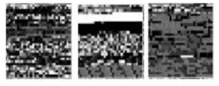
案例3—网络流量图形化的特征挖掘
将离散的流量数据，按照不同维度进行图像化
转变为计算机视觉可处理的图像数据
3389
SSH
变更频度
访问时段
代理访问
登录时长
……
FTP
HTTP
DNS
查询频次
成功率
TTL
负载总量
……
UDP
TCP
基于计算机视觉进行潜在特征的挖掘
连接数
新建连接数
增长率
……
检测过程
原始数据从各自协议的维度提取相应的特征样本点，并数值化为灰度值（0～255）
持续采样，利用时间作为一个新的维度，对上述多个灰度数据进行图形化，得到一个灰度图形
利用计算机图形学的灰度阶梯计算，检测灰度变化较大的区域
根据灰度区域分析出对应协议的特定样本数据异常（可同时发现多个），得到特定的时间点（段）发生异常的具体协议，从而检测出具体的异常

Slide 22
案例4—攻击者“画像”要素
工具
扫描探测工具（扫瞄者的扫描器版本）
常用工具组合
浏览器版本
模式
用户常用的探测用的探测字符串，例如登录用的用户名，常见的登录密码
系统
操作系统常用版本
其他系统指纹
其他信息
攻击时间
倾向的行业
主要的行为分类（拖库、权限获取、挂黑链等）

Slide 23
案例4—攻击者“画像”自动类型划分
Hacker A
Hacker B
Windows+IE
SQLMAP、AWVS
Windows + Chrome 53.0.214
Burpsuite、流光
政府网站
挂黑链、挂马
Hacker C
银行网银系统
暴力破解
Linux + Firefox
AWVS、APPScan
Hacker D
Hacker E
学校门户
赌博、色情SEO
Windows + Firefox
Burpsuite、Python
MacOS + Safari
Burpsuite、Curl
股票金融
金融数据爬取
在线购物
恶意篡改金额提交
不能具体明确到某一个具体的黑客，但是可以持续追踪和跟踪一个黑客组织或者一个类别的黑客
可以对常使用来做攻击的IP地址（跳板地址、实际地址）进行攻击预警和信誉记录，提前做好关键资产的保护

Slide 24
案例5—关联分析与溯源取证
将不同的安全事件按照分类进行分类标记和统计
按照已有的经验形成事件库、规则库、策略库，以辅助进行相关性分析
对于已知的问题进行攻击序列状态机的定义，通过预置状态机进行系统告警触发
得出评估报告，提供用户相应的分析报表
系统告警
评估报告
分析报表
事件库
相关性分析
规则库
策略库
检测类
监控类
扫描类
日志类

Slide 25
案例5—关联分析与溯源取证
举例：
用户通常先登录管理页，然后进行上传动作，接着进行新闻发布，最后预览新闻（包含其中图片）
检测到一个序列，未进行管理页登录操作（有登录尝试），直接进行了上传图片请求，接下来利用POST方式提交数据到上传图片的路径（大概率多次尝试，部分包含可执行命令），则可依据规则库进行系统告警
系统告警后自动产生评估报告，对该IP的历史请求进行溯源分析，得出历史请求路径，得出可能受到影响的其他服务器信息，提前通过报表通知管理人员
管理页登录
文件上传
新闻发布
新闻图片预览
管理页登录尝试
文件上传
POST 方式提交数据，到上传图片路径
攻击事件告警
攻击者溯源分析
生成报表
通知管理人员

Slide 26




安全能力的提升
态势感知平台能力提升
威胁情报的自丰富
威胁发现能力提升
安全设备防护能力提升
恶意IP黑名单
恶意域名解析黑名单
恶意URL
IP信誉库增强
C&C服务器识别，受控“肉鸡”发现

Slide 27





部署模式
安全态势感知云中心
安全态势感知平台
Internet
Internet
Internet
安全态势感知平台
安全态势感知平台
安全态势感知平台

Slide 28
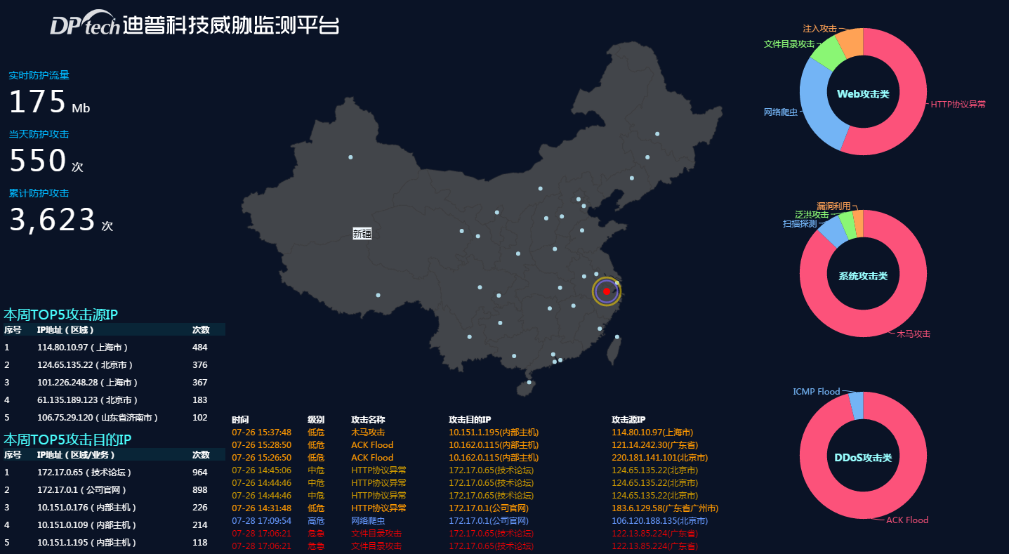
态势感知—平台效果展示
平台效果展示
Notes:
全国态势
实时日志
TOP攻击者
TOP被攻击

Slide 29
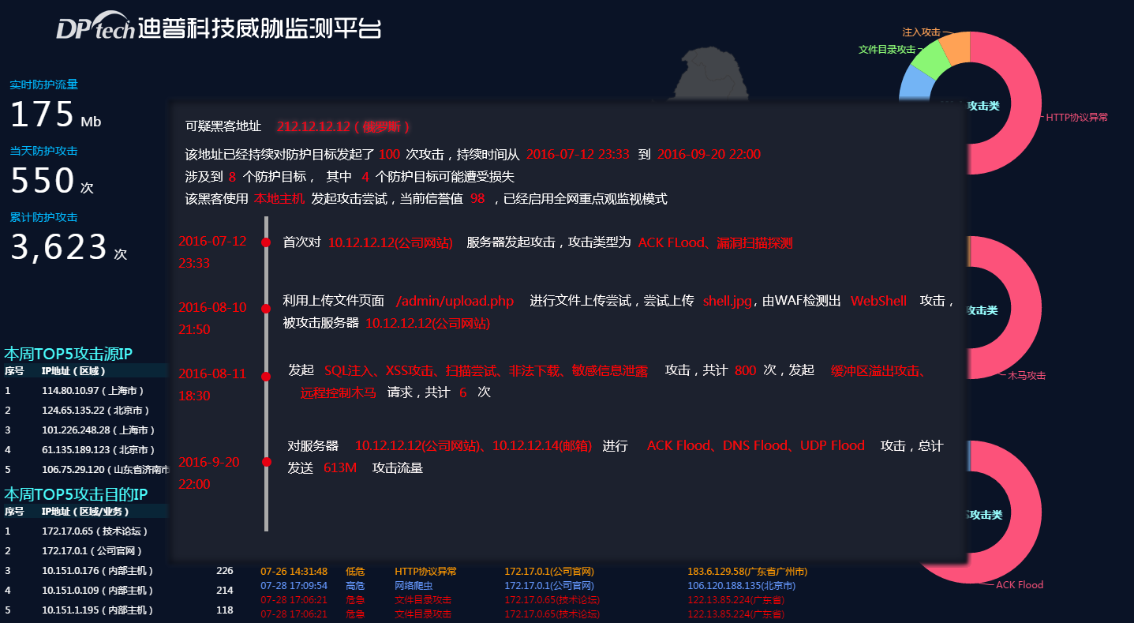
态势感知—攻击者跟踪
攻击者追踪
Notes:
实时追踪
历史溯源

Slide 30
目录
1
网络安全威胁现状
2
大数据与网络安全
3
安全态势感知结构与技术
4
问题探讨

Slide 31
问题探讨
未知威胁发现？
成熟技术？新技术？
异常行为识别？
行为库？动态学习？
攻击路径的预测？
权重计算？

Slide 33

态势感知—网络异常流量分析
安全态势感知平台
核心价值
原始流量
服务器/终端安全指数
多维度网络画像
服务器/终端相关异常行为
设备统计信息
深度学习，挖掘隐藏特征
未知威胁挖掘、分析、确认
NetFlow
无监督学习，分离异常行为
流量、安全态势可视化
服务器日志
行为关联分析，捕捉异常
攻击溯源、攻击事件回溯
网络异常流量分析：
数据来源：尽可能广泛收集数据，利用不同数据的不同维度的信息训练学习能力
智能学习：基于多种引擎，配合智能神经元（设备）构建智能平台
价值与效果：态势预判，攻击预警，行为全掌控，攻击溯源回溯

Slide 34

态势感知—大脑神经元
安全态势感知平台=大脑
风险处理
事件决策
模式识别
趋势预警
安全设备=神经元
基础数据采集
关键信息筛选
典型异常识别

Slide 35

态势感知—神经元“刺激”反馈
“神经元”自主行为
设备可以主动识别攻击，并将攻击事件传回安全态势感知平台，态势感知也会实时将学习结果主动传递到设备，与神经元工作机制类似。
设备互相之间可以利用安全态势感知平台分享知识和信息，完成大规模的学习和协作。
“神经元”数据采集
设备将主动对需要的“刺激”数据进行收集，安全态势感知平台收集到数据后进行实时分析和实时处理，将必要的采集参数回馈给设备，设备可以有针对性的对在网的态势进行观测。
设备间（仅限我司设备）也会利用安全态势感知平台提供的数据进行协同的联动和配合，对攻击信息、网络元数据进行不同维度的观测和采集。

Slide 36
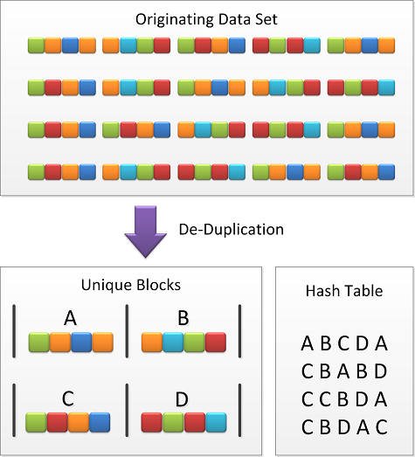
数值化举例
数值化步骤：
1、大量原始数据中进行去重复
2、得到原始的基础“数据元”
3、将原始“数据元”进行符号化编号
4、将原始数据进行序列进行符号化
例如：
四种可视化的特征序列，最终符号化为A、B、C、D。
最终可转换为右下方的特定原始序列。
该过程与DNA的基因类似，将大量的DNA信息最终转换为基因符号的序列，以便进行科学研究。

Slide 37
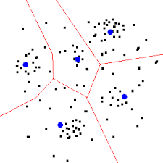
基于已知威胁的聚类分析
原理：
1、将已知的威胁进行流量特征数据的预处理，使之成为算法可处理的数据
2、从现网持续按照流量特征预处理方法进行数据预处理
3、利用大数据的实时计算能力对所有数据进行聚类分析
4、与已知威胁同为近似分类的相应流量即为潜在威胁
如图，从将三角形分类与其他圆形分类分离

